Slide 1
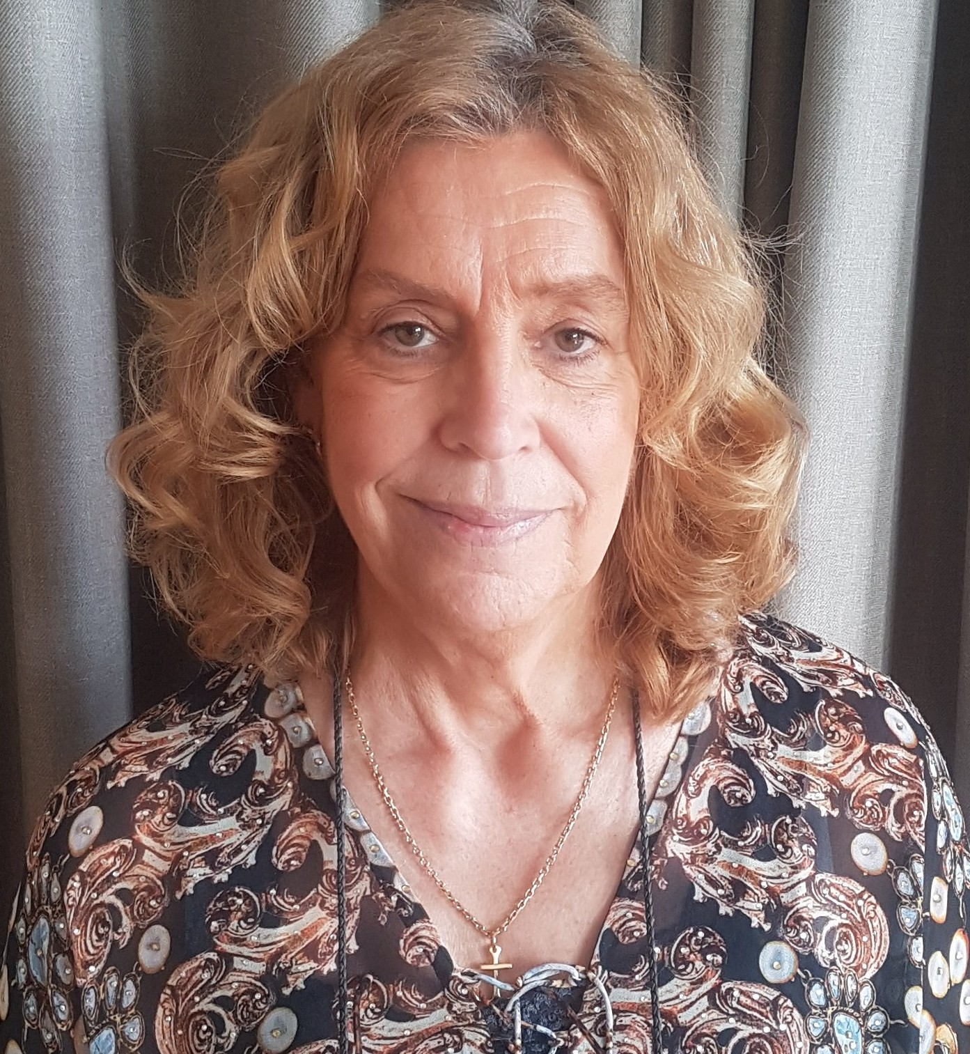
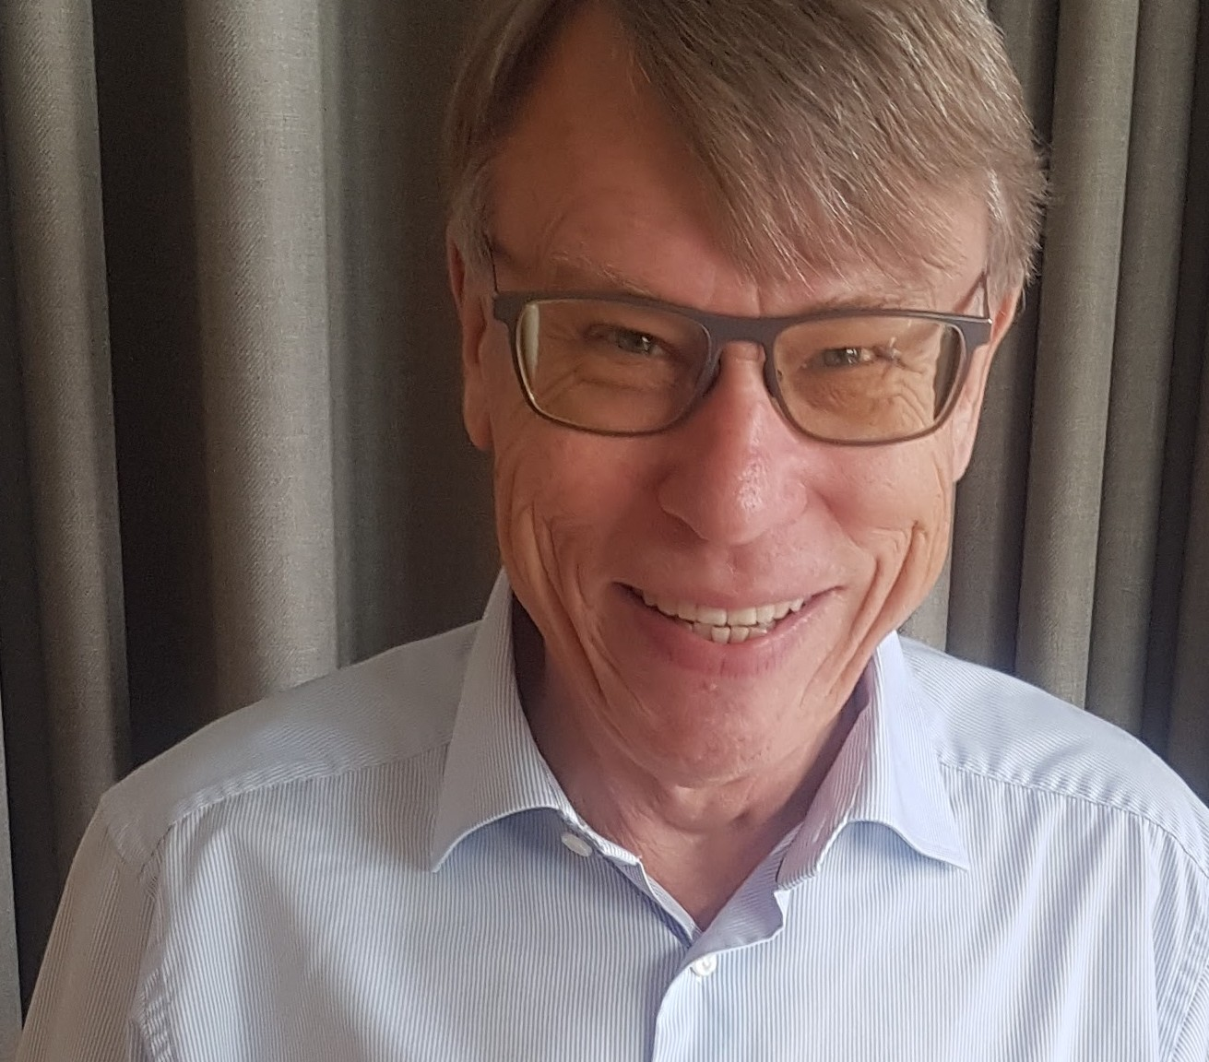
Nya medlemmar i MBF styrelsen för 2025/2026
Angelica Skifferberg
Ledamot
efter Håkan Wallin
Peter Bäversten
Suppleant med ansvar för Båtsäkerhetsfrågor

